Slide 1




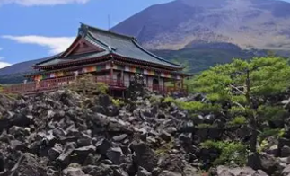
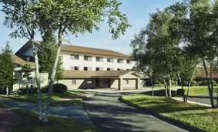
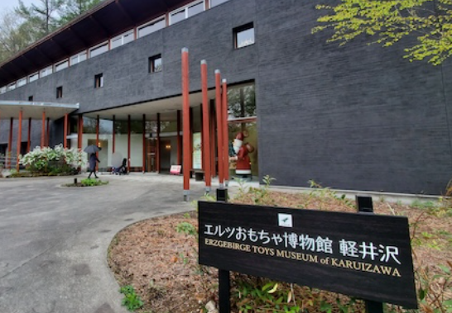
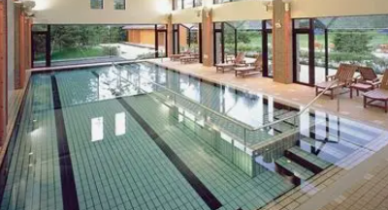
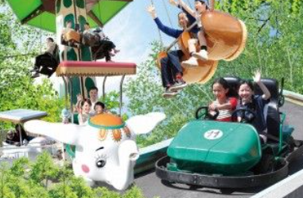
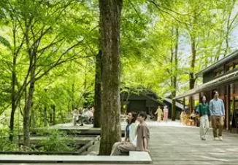
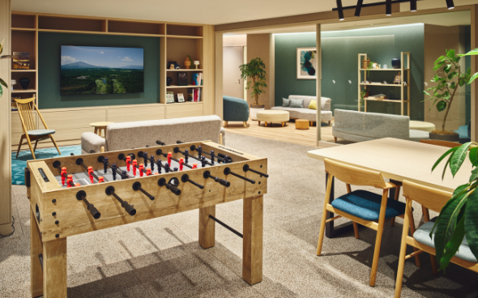
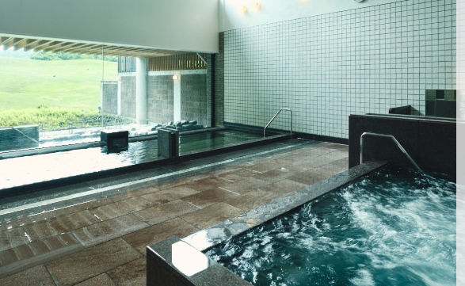
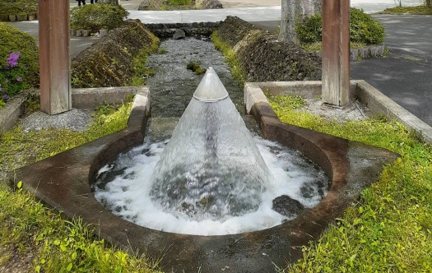

旅の
しおり
涼しい夏を満喫！！！
長野満喫Trip
Day1
Day2
Day3
12:10
21:30 SAPIX出発
7:00
起床
7:00
起床
7:30
朝食
7:30
朝食
ホテルの朝食！
ホテルの朝食！
ホテル 到着
9:00
ホテル発
8:30
ホテル発
16:00
9:45
ムーゼの森 着
鬼押出し園 着
8:45
鬼押出し園
ANAホリデイ・インリゾート軽井沢
ムーゼの森
浅間山観音堂
10:00
絵本の美術館
溶岩トンネルと奇岩群
16:30
プール
ガーデン散策
泳いで、泳いで、泳ぎまくろう！
11:00
展望スポット
11:15
おもちゃの博物館
9:45
鬼押出し園 発
18:30
ディナー
11:00
白樺リゾート 着
ハコニワ食堂
12:30
ハレニレテラス
白樺リゾート
そば、ラーメン、ｲﾀﾘｱﾝなど好きなお店に入りましょう
11:10
森の遊園地①
20:00
ホテル散策
12:30
ランチ
14:00
軽井沢タリアセン 着
13:00
森の遊園地②
温泉
軽井沢タリヤセン
14:00
どうぶつ王国
20:30
15:00
オルゴール切り絵美術館
ゆっくり温泉にはいりましょう！
14:30
ペイネ美術館
15:30
野の花美術館
16:00
白樺リゾート 発
就寝
ディナー
21:00
帰宅
21:30
17:00
村民食堂
おかえりー
18:00
ホテル着
プール（20:00まで）など自由行動
21:30
就寝

